Slide 1
МБОУ «СОШ № 36»
ГОРОДА ЧИТЫ

Slide 2
«Стоя перед пропастью, один видит бездну, другой - мост, который можно через пропасть перекинуть»
Задача педагога, не пугать его пропастью, неизвестного, непонятного, а зажечь его желание построить мост через эту бездну.

Slide 3
МБОУ «СОШ № 36»
Семьи
Многодетные 99
Неполные 221
Неблагополучные 131
Группа «риска» 64
Учащиеся
Инвалиды 20
Опекаемые 12
ПДН 3
ВШУ 9

Slide 4
Поставлены на учёт:
Год | ОДН | ВШУ | Снято
2009 | 31 | 20 | ---
2010 | 15 | 22 | 2
2011 | 12 | 11 | 10
2012 | 6 | 8 | 11
2013 | 10 | 6 | 10
2014 | 4 | 4 | 4
2015 | 6 | 10 | 4
2016 | 6 | 8 | 6
2017 | 5 | 10 | 6
2017-18 | 3 | 9 | 4

Slide 5
ПРОГРАММЫ:
Программа индивидуальной реабилитации подростка и его семьи
Классный
руководитель
Социально-психологическая
поддержка семьи «Ступени»
Социальный
педагог
Программа «Подросток»
Программа социализации
девиантных подростков

Slide 6
ПРОГРАММЫ
1. Составлена план сетка, где каждый работник отвечает за свой раздел (классный руководитель, социальный педагог, психолог, заместитель директора по УВР, заместитель директора по ВР, учителя, родители).

Slide 7
2. Программа «Индивидуальная реабилитация несовершеннолетнего и его семьи».
- общие сведения;
- особенности учебной деятельности;
- положение в классном коллективе;
- особенности поведения, самооценка;
- сфера свободного общения;
- план сопровождения;
- характеристика;
- акты посещения;

Slide 8
3. Программа «Трудный подросток» (координация деятельности структур и ведомств в системе профилактики правонарушений несовершеннолетних).
Создание папки «Учет учащихся» включает:
- диагностика, социальная карта, лист учета, составление договора, создание проекта «Путь к успеху».

Slide 9
4. Программа социализации трудных подростков:
-создание условий (организация бесплатного питания – 54 учащихся, подвоз – 160 учащихся, обследование условий жизни – 47 учащихся, индивидуальные беседы – 84 учащихся, оказание помощи – 42 учащихся).
- уроки общения и профилактики.

Slide 10
5. Программа «Ступени социально-психологической поддержки семьи»
- индивидуальные беседы;
- классные собрания;
- общешкольное родительское собрание;

Slide 11
Идея: педагогическая поддержка личности ребёнка
Цель:
создание оптимальных условий по
социализации подростков
Задачи:
пополнение банка данных;
разработка диагностик;
создание программ;
реализация и коррекция.

Slide 12
ВИДЫ ДЕЯТЕЛЬНОСТИ:
анализ
ситуации
тренинги
творческое
самовыражение
методы
исследования

Slide 13
Этапы 2014-2018:
Подготовительный
Диагностический
Создание программы
Реализация
Диагностика
2017 год
Рефлексивно-
оценочный

Slide 14
РАЗДЕЛЫ:
1. «Познай себя» анализ, социометрия
2. «Сделай себя сам» тесты, тренинги
3. «Научи себя» упражнения, практикумы
4. «Общение» тесты, тренинги
5. «Найди себя» тесты, задачи-пробы
6. «Учись владеть собой» тренинги
7. «Реализуй себя» анализ ситуации, проект «Путь к успеху»

Slide 15
Дополнительное образование
Лечебные
учреждения
Центр
«Доверие»
Наркоконтроль
Центр
«Радуга»
ШКОЛА
«Надежда»
Полиция
Органы опеки
Центр
«Семья»
Социальная служба

Slide 16
Сетевое взаимодействие школы и учреждений дополнительного образования

Slide 17
ИТОГИ РАБОТЫ: благодарности
Конкурс социальных видеороликов, рисунков,
Спортивные мероприятия:
-дворовой футбол. «Весёлые старты», баскетбол, волейбол
Акция
«Неделя
добрых
дел». «Спасём, Кенон»

Slide 18
Индивидуальный план с детьми группы риска
Ахантьев Даниил 04.07.2002 год рождения ВШУ, (поведение, кража)
Психолог – диагностики:
-мотивация- учебная, социальная;
-тревожность-средняя;
-самооценка-завышенная;
-агрессия-ответная, вербальная, подозрительность;
Социальный педагог-диагностики:
-сильные стороны (антилидер);
-слабые стороны, пропуски уроков, поведение, опоздание, курение, конфликт с учителями, не занятость внеурочной деятельностью;
-индивидуальные беседы при участии инспектора-9 раз;
-посещение семьи-2 раза;
-совет профилактики-4 раза;
-заполнении документации (соцкарта, циклограмма сопровождения)

Slide 19
Классный руководитель:
-индивидуальные беседы, классные часы, родительские собрания, мероприятия,
Результат:
Нет пропусков занятий, изменился внешний вид, поведение улучшилось, занимается спортом (футбол), участвует в спортивных соревнованиях, посещает консультации, изменилось отношение мамы к школе.
В результате проделанной работы, отмечаю положительную динамику, в снижении количества детей состоящих на учётах, занятость детей во внеурочное время.
Многим оказана помощь (канцелярия, одежда, бесплатное питание, обеспечен подвоз учащихся).
Большинство учащихся принимают активное участие в воспитательных мероприятиях класса, школы и города.
Важнейшим результатом своей деятельности педагогический коллектив школы считает социальный опыт для вывода детей группы риска и социально опасной ситуации.

Slide 20
Методы и формы работ
Классный руководитель
Соцпедагог, ЗДВР
Психолог
-социальный паспорт класса;
-составление характеристик;
-классные часы;
-мероприятия; (праздники, конкурсы, акции;
-спортивные соревнования;
-организация досуга и внеурочной деятельности;
-летний отдых;
-родительские собрания;
-экскурсии;,
-походы в театр, музей и т.д.
-
-составление характеристик;
-выявление детей в трудных ситуациях;
-Связи с КДН, ПДН, опёкой;
-посещение семей;
-индивидуальные беседы;
-выступления на совещаниях;
-культурно-массовые мероприятия;
-спортивные мероприятия;
-акции;
-советы профилактик
-диагностики;
-индивидуальные беседы;
-консультации детей и родителей;
-рекомендации;
-проведение практикумов

Slide 21
Система воздействия на подростка девиатного поведения
Руководитель кружка, секции
Муниципальный
округ
Классный руководитель
Классный коллектив
Органы самоуправления
ОДН,КДН
Трудный подросток
Педагогический коллектив
Семья
ЗДВР
Совет профилактики
Социальный педагог
Психолог
Управляющий совет

Slide 22
Три способа «испортить», когда видим, что он ведёт себя «плохо», безответственно и не реагируем надлежащим образом;
Делаем за него слишком много того, что смог бы сделать сам;
«вытаскиваем» его из неприятной ситуации, в которую он попал по собственному выбору.

Slide 23
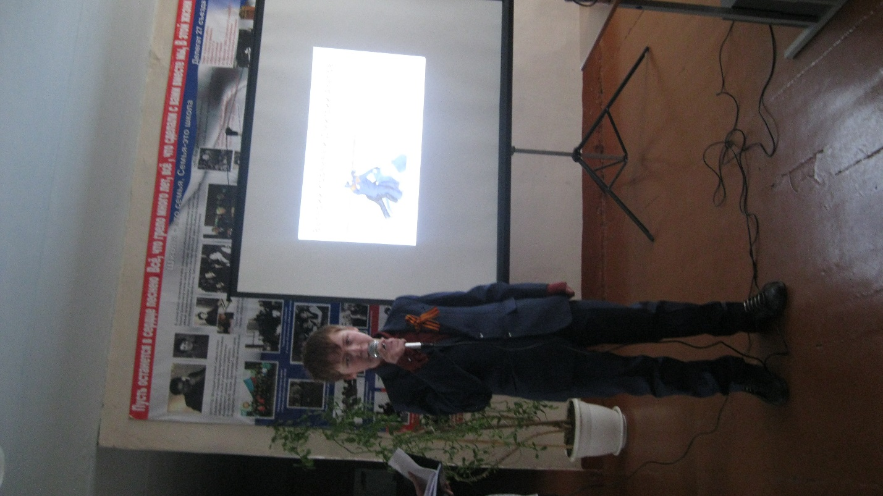
Линейка 9 мая

Slide 24
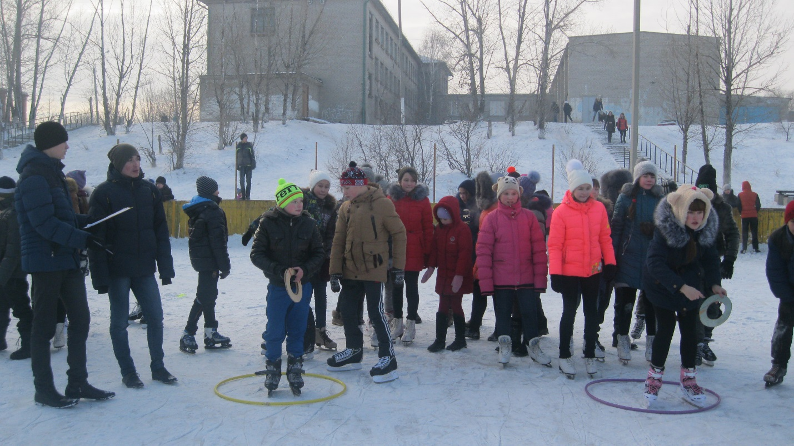
Открытие катка

Slide 25
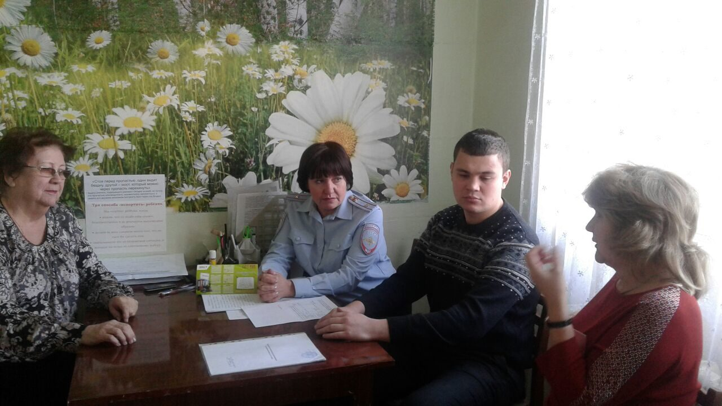
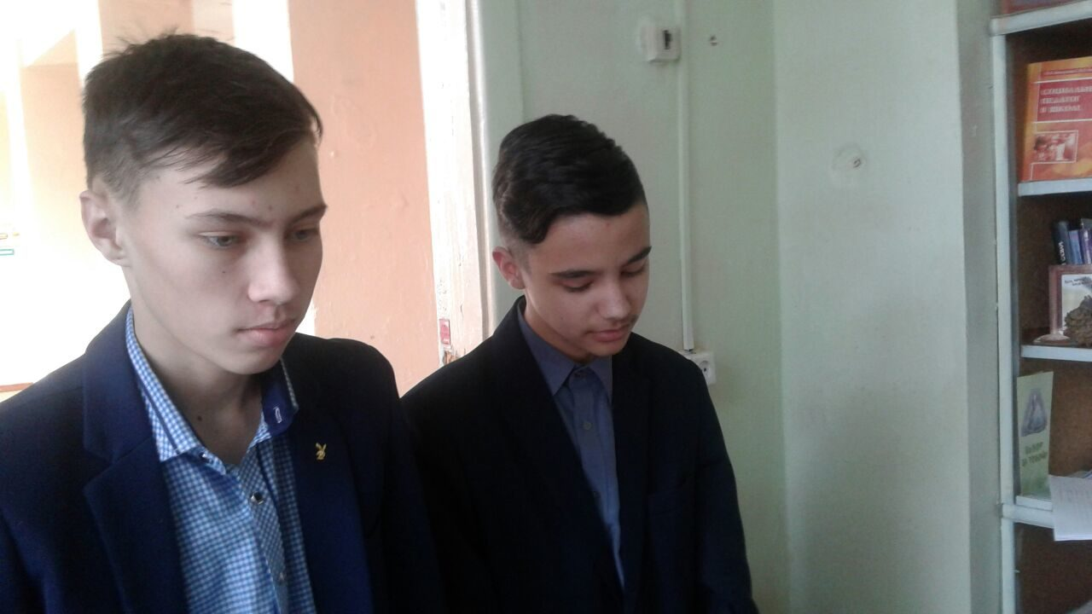
Совет профилактики

Slide 26
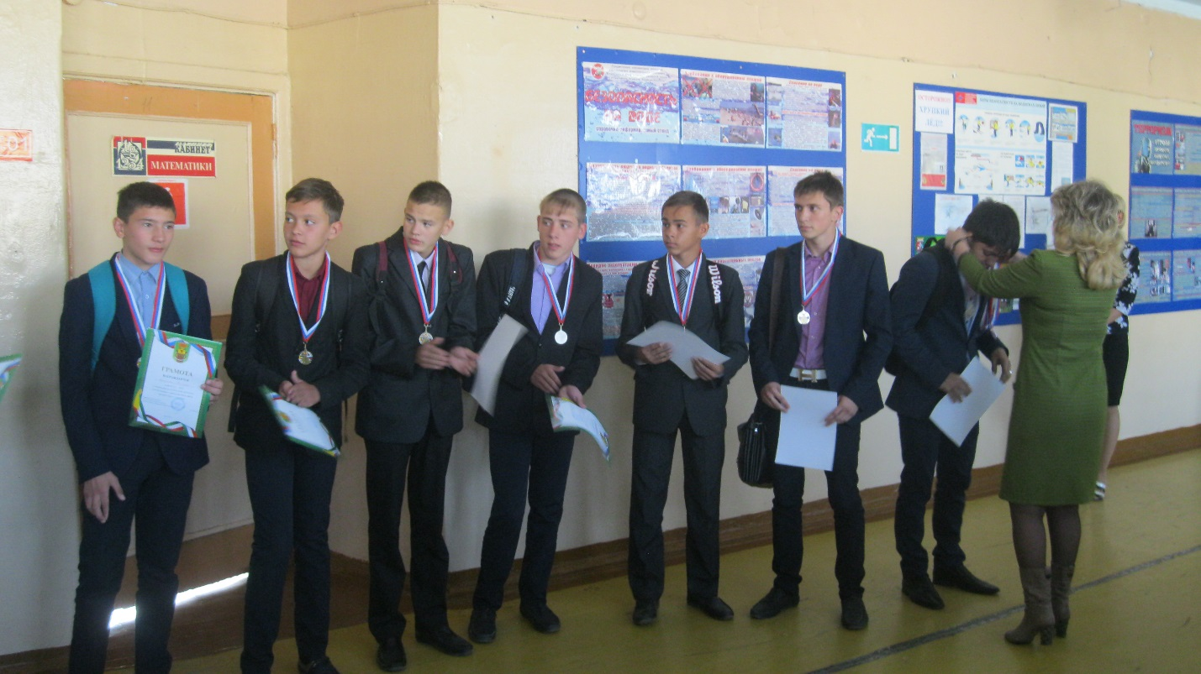
Победители по дворовому футболу

